Slide 1
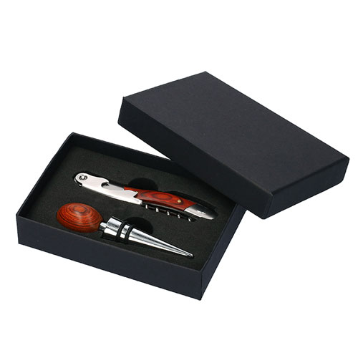
【提案書】
ワインオープナーセット(紙箱入)
特徴
ワイン好きな方へのちょっとした贈り物などに最適な、高級感のあるワインオープナーです。大人向けイベントやキャンペーンの特典用、景品用などとしても人気のあるアイテムです。
商品写
納期
納期スペース
仕様
素材：木(パッカーウッド)・ステンレススチール・亜鉛合金・シリコンゴム・紙
サイズ：オープナー 110×25×15mm、ストッパー Φ25×104mm
包装：箱入 箱サイズ/142×95×31mm
お見積
お見積りスペース

Slide 2
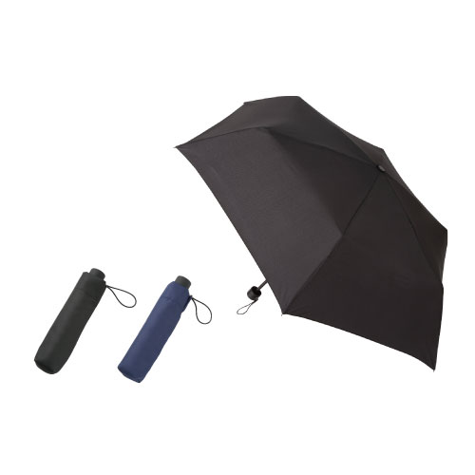
【提案書】
耐風UV折リたたみ傘
特徴
突然の強風に煽られて裏返っても簡単に戻せ、UVカット機能もある折りたたみ傘です。オリジナルデザインの名入れプリントは専用の収納袋に可能ですので、販促用等に是非ご活用ください。
納期
納期スペース
仕様
素 材 ： ポンジ(ポリエステル)､グラスファイバー 他
サイズ ： 親骨/約555mm､折りたたみ時/約240mm
付属品 ： 取説付､ネイルガード付
包 装 ： OPP袋
お見積
お見積りスペース

Slide 3
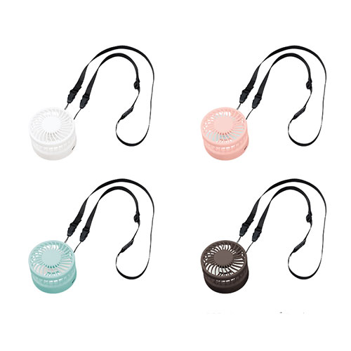
【提案書】
ハンズフリーUSBファン ver.2
特徴
首に下げてハンズフリーとしても、スタンドとしても利用可能なUSBファンです。コンパクトで持ち歩きにも便利なためノベルティ用としてもおすすめ。全4色展開からお選びいただけます。
商品写
納期
納期スペース
仕様
カラー展開：全4色
素材：ABS、PP
サイズ：本体/Φ75×50(mm) ネックストラップ/全長約860(mm)
包装：エアパッキン、紙箱
備考：取説付(紙箱面)、Type-Cケーブル付属、バッテリー容量500mAh
お見積
お見積りスペース

Slide 4
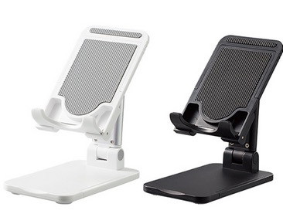
【提案書】
折りたたみマルチスマホスタンド
特徴
スマホにもタブレットにもマルチで使うことが可能な上、コンパクトに折りたたんで便利に持ち歩くこともできるスマホスタンドです。ブラックとホワイトの2色展開から選択可能。
納期
納期スペース
仕様
素 材：ABS 他
サイズ：収納時/W67×H114×D25(mm)
付属品：取説付
包 装：エアパッキン、紙箱
備 考：ブラック・ホワイト
お見積
お見積りスペース

Slide 5
【提案書】
缶ホールドサーモタンブラー
特徴
直飲みタンブラーにも缶ホルダーにも、シリコンパーツをつけ替えることでなる便利なアイテムです。レッド、ネイビー、ブラック、ホワイトの4色バリエーションから選択可能です。
納期
納期スペース
仕様
素 材 ： ステンレス(18-8) 他
サイズ ： φ76×123(mm)
容 量 ： 360ml
付属品 ： 取説付(紙箱面)
包 装 ： PE袋、紙箱
お見積
お見積りスペース

Slide 6
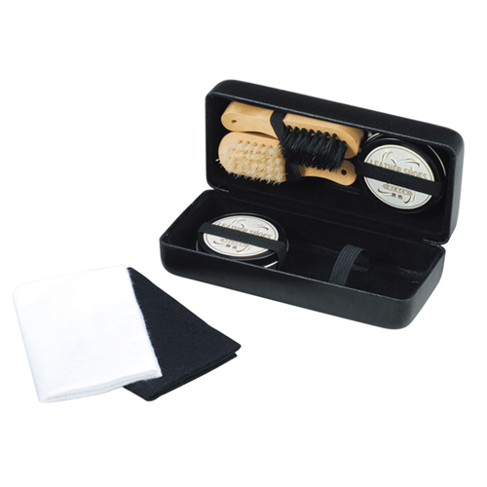
【提案書】
くつみがきセット(ハードケース入)
特徴
革靴を普段から履くビジネスマンへのギフト用などに最適なくつ磨きセットです。高級感のあるハードケースも高ポイント。名入れプリントも可能なため、オリジナルグッズ用にもおすすめです。
納期
納期スペース
仕様
素 材 ： PU・スチール・木・豚毛・綿
サイズ ： 70×158×47mm
包 装 ： 箱入 箱サイズ/72×162×50mm
備 考 ： 内容/ブラシ2ヶ・クロス2枚・靴クリーム(無色・黒)
お見積
お見積りスペース

Slide 7
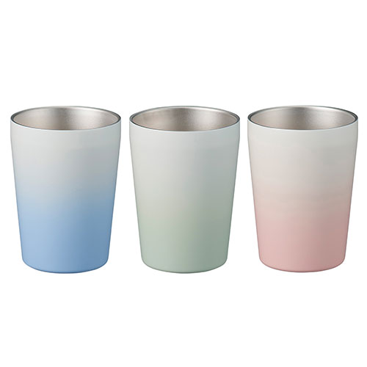
【提案書】
グラデーションサーモタンブラー 330ml
特徴
330mlサイズの、淡くも鮮やかなグラデーションがとってもオシャレなタンブラーです。オリジナル名入れも可能なため、物販用にも記念用にもノベルティ用にも人気のあるタイプです。
納期
納期スペース
仕様
カラー展開：全3色
素材：ステンレス(18-8) 他
サイズ：Φ83×108(mm)
容量：330ml
包装：PE袋、紙箱
備考：取説付(紙箱面)
お見積
お見積りスペース

Slide 8
【提案書】
カスタムデザインハンディUSBファン
特徴
USBハンディファンの持ち手部分の台紙を入れ替えるだけでカスタムデザインが可能！本体の色や台紙のデザインに変化を持たせるだけで、手軽に物販商品のバリエーションを増やせます。
納期
納期スペース
仕様
カラー展開：チャコールブラック、ホワイト、ライトブルー、ライトピンク
素材：ABS、PC 他
サイズ：78×185×35(mm)
包装：エアパッキン、紙箱
備考：取説付(紙箱面)、Type-Cケーブル付属(1000mm)、バッテリー容量500mAh
お見積
お見積りスペース

Slide 9
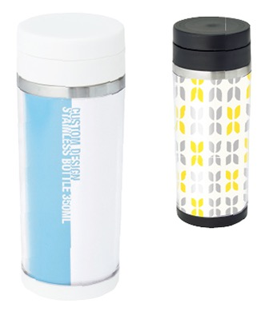
【提案書】
カスタムデザインステンレスボトル 350ml
特徴
ノベルティグッズとして人気の高い台紙を自由に変えてカスタマイズできるステンレスタイプの350mlボトルです。カラーはブラックとホワイトの2色展開。お好みでお選びください。
納期
納期スペース
仕様
素 材：ステンレス(18-8)､PP､AS 他
サイズ：φ72×189mm
容 量： 350ml
付属品：取説付(紙箱面)
備 考：ブラック・ホワイト
台紙のデザインは変わることがあります｡
食品衛生検査済
お見積
お見積りスペース

Slide 10
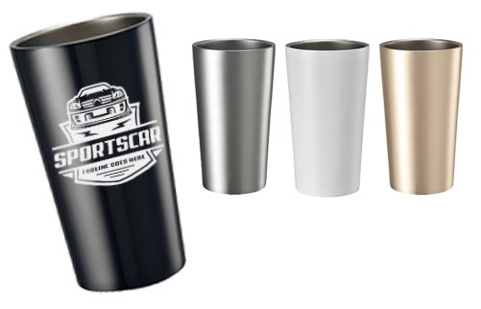
【提案書】
ステンレスサーモタンブラー450ml
特徴
コンビニのテイクアウト用カップをそのまますっぽり入れてカップホルダーとしても利用できる、450mlタイプのステンレスタンブラーです。もちろんそのまま飲み物を入れての利用も可能です。
納期
納期スペース
仕様
素 材：ステンレス(18-8) 他
サイズ：φ82×140mm
容 量：450ml
付属品：取説付(紙箱面)
備 考：シルバー・マットブラック・ゴールド・マットホワイト
お見積
お見積りスペース

Slide 11
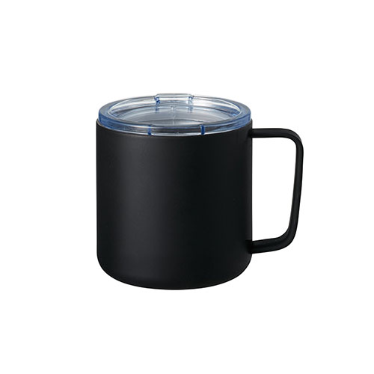
【提案書】
フタ付サーモタンクマグ(M)
特徴
見た目がしっかりしている、Mサイズのフタ付サーモタンクマグ。フルカラープリントも綺麗に映えるので、キャラクターの物販グッズにぴったり！真空二重構造で保温保冷機能が抜群です。
納期
納期スペース
仕様
カラー展開：ホワイト、シルバー、ブラック
素材：ステンレス(18-8) 、AS 他
サイズ：φ88×93(mm)
容量：340ml
包装：PP袋、紙箱
備考：取説付(紙箱面)
お見積
お見積りスペース

Slide 12
【提案書】
コンパクトハンディUSBファン
特徴
コンパクトで持ち歩きやすく、また収納可能なフック付きでスタンドとしても利用できるハンディSBファンです。カラーバリエーションは全4色展開。物販用や特典用にもおすすめ。
納期
納期スペース
仕様
素材：ABS 他
サイズ：W76×H145×D30（mm）
包装：エアパッキン、紙箱
注意事項：バッテリー容量500mAh
備考：バッテリー容量500mAh
お見積
お見積りスペース

Slide 13
【提案書】
LEDポータブルデスクライト ワイド
特徴
USB電源可能でコンパクトに折りたためるため持ち歩きにも便利なLEDデスクライトです。カラーバリエーションはブラックとホワイトの2色展開から選択可能。是非ご活用ください。
納期
納期スペース
仕様
素 材：ABS 他
サイズ：収納時/W72×H128×D45(mm)
付属品：取説付、USB・DCケーブル付属(約1100mm)
包 装：エアパッキン､紙箱 備 考：電池は商品に含まれません｡
ブラック・ホワイト
お見積
お見積りスペース

Slide 14
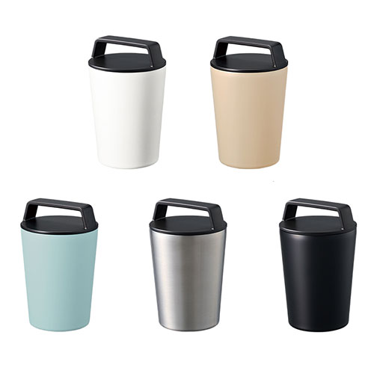
【提案書】
ハンドルサーモステンレスタンブラー320ml
特徴
320mlサイズの保温力抜群なステンレスタンブラーです。ハンドル付きの蓋は見た目にもオシャレな上、使い勝手も良くて◎！全5色のカラーラインナップからお選びいただけます。
納期
納期スペース
仕様
カラー展開 : 全5色
素材 : ステンレス(18-8)、PP 他
サイズ : Φ89×141(mm)
容量 : 320ml
包装 : PE袋、紙箱
備考 : 取説付(紙箱面)
お見積
お見積りスペース

Slide 15
【提案書】
オーガニックコットンキャンバスライントート
特徴
スタンダードなデザインながらハンドルラインのアクセントが根強い人気のトートバッグです。スマホなどを入れられる外ポケットが便利な上、地球環境に優しいオーガニックコットンを使用。
納期
納期スペース
仕様
素材：コットン(320g/平方メートル)
サイズ：本体/約410×340×130(mm)・持ち手/約35×600(mm)
容量：約12L
お見積
お見積りスペース

Slide 16
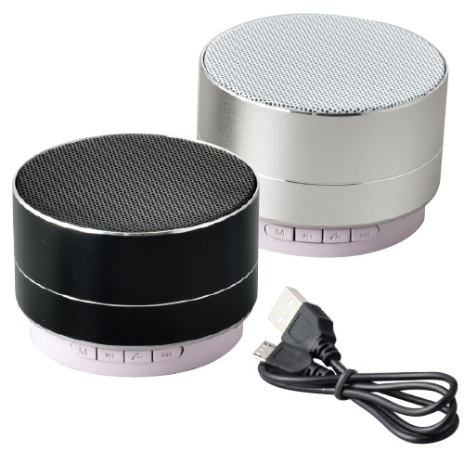
【提案書】
ワイヤレススピーカー?
特徴
スマホやタブレットとワイヤレスで繋げられるクールでオシャレなスピーカーです。カラーバリエーションはシルバーとブラックの2色展開。オリジナル名入れも承っております。
納期
納期スペース
仕様
素 材 ： ABS・アルミニウム・鉄
サイズ ： Φ69×47mm
付属品 ： 充電ケーブル付
包 装 ： 箱入 箱サイズ/75×82×80mm
備 考 ： 電源/USB
お見積
お見積りスペース

Slide 17
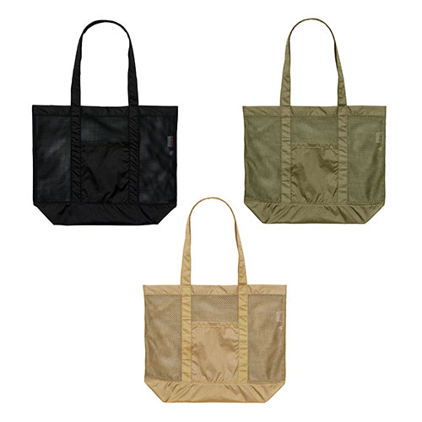
【提案書】
ライトナイロン リップストップ メッシュ トートバッグ
特徴
ナイロン100%のリップストップ生地と、メッシュを組合わせたトートバッグ。A4サイズの本などもしっかり収納できて、持ち手が長めで肩掛けしやすくデイリーユースにピッタリです。
納期
納期スペース
仕様
カラー展開 ：全3色
素材：ナイロン100％（リップストップ生地） ※メッシュ部分：ポリエステル100%
サイズ： 横30×縦35×奥行13cm、持ち手の長さ59cm ※素材の特性や生産の過程によって、表記サイズより誤差が生じます。あらかじめご了承ください。
容量：約19L
お見積
お見積りスペース

Slide 18
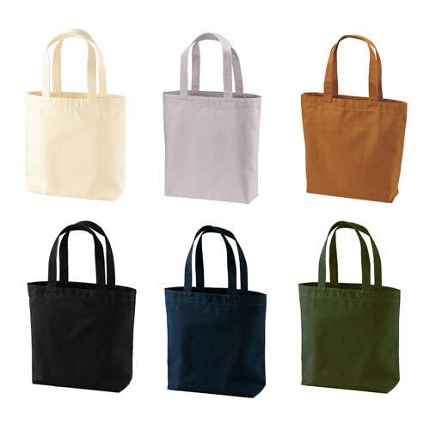
【提案書】
14.3オンス キャンバス トートバッグ(中)(ポケット付)
特徴
内ポケット付きが便利な上、耐久性に優れた14.3オンスのキャンバス素材を使用した、使い勝手の良いトートバッグ。ウッドランドカモフラ柄を含めた全7色のカラー展開も魅力。
納期
納期スペース
仕様
カラー展開：全7色
素材：綿 100％（キャンバス）、ナチュラル：405g/平方メートル 12.0oz/yd2、カラー：390g/平方メートル 11.5oz/yd2
サイズ：横:300×縦350×奥行100mm、持ち手の長さ500mm
容量：10L
お見積
お見積りスペース

Slide 19
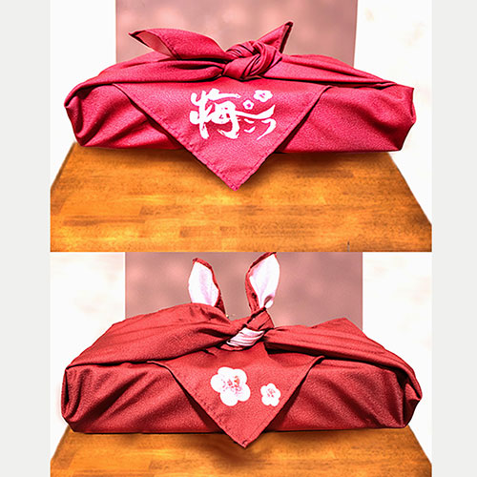
【提案書】
オリジナル風呂敷（大）
特徴
大きな900×900mmサイズの風呂敷。物を包んで持ち運んだり収納したりと、多用途で繰り返し使える、環境に優しいエコなノベルティグッズや物販品として再注目されています。
商品写
納期
納期スペース
仕様
素材：ポリエステル
サイズ：W900×H900㎜程度
包装：個別袋入れ
備考：印刷：昇華転写
お見積
お見積りスペース

Slide 20
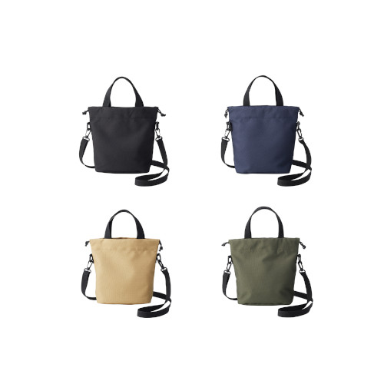
【提案書】
リサイクルポリエステル パースミニバッグ
特徴
再生ポリエステル100%のエコなミニバッグ。アジャスター付きストラップは取り外し可能で、袋口の紐を絞ればおしゃれな巾着としても使えます。各種物販品やノベルティグッズにオススメです。
納期
納期スペース
仕様
カラー展開：全4色
素材：リサイクルポリエステル100％ ※ストラップ ： ポリエステル
サイズ：W23×H21.5×底マチ10cm
容量：約5L 機能：バッグと巾着袋両方で使える
付属品：ショルダーストラップ 125cm（調節可能）
注意事項：※内側PUコーティング：加工時の熱により変色や焦げが発生することがありますのでご注意ください。 ※素材の特性上、熱をかけると縮む場合がございます。 ※ポリエステル素材の染色には分散染料を用いている為、熱加工によりブリードを起こす可能性がございます。お取り扱いにはご注意ください。
お見積
お見積りスペース

Slide 21
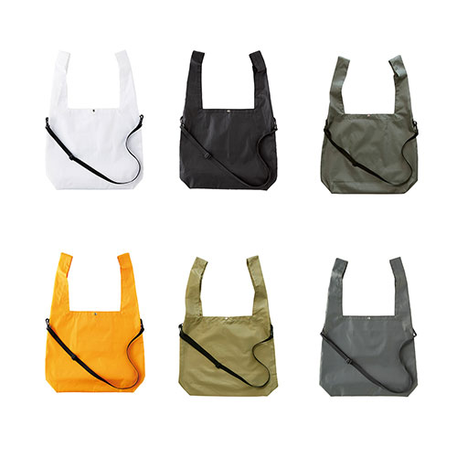
【提案書】
リップショルダー マルシェバッグ
特徴
パッカブル機能付きでコンパクトに収納できる見た目もオシャレなマルシェバッグです。スマホや財布を入れるのに最適な内ポケット付きや、水や汚れを弾く撥水機能もとっても便利。
商品写真
納期
納期スペース
仕様
素 材:ナイロン100％
サイズ：横490×縦700(持ち手300)×奥行120mm、ショルダーストラップ105mm（調整可能）
容 量: 約21L
備 考 : 全6色 袋口ドットボタン付。※ストラップ：ポリエステル。◎素材の特性上､熱をかけると縮む場合がございます。◎ポリエステル素材の染色には分散染料を用いている為、熱加工によりブリードを起こす可能性がございます。お取り扱いにはご注意ください。
お見積
お見積りスペース

Slide 22
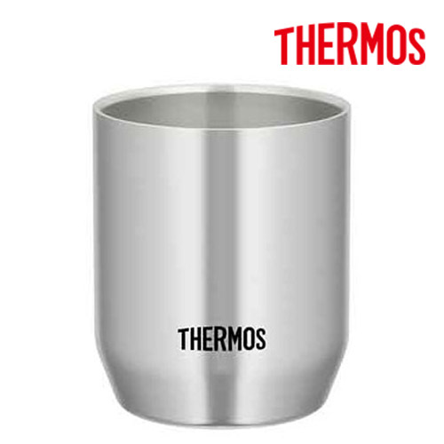
【提案書】
サーモス 真空断熱カップ 280ml
特徴
オリジナルデザインの名入れプリントもよく映える、すっきりとしたシンプルなデザインの280mlカップ。熱いものを入れても持ちにくくなく、冷たいものを入れても結露しにくい便利アイテム！
納期
納期スペース
仕様
サイズ ： 幅75×奥行75×高さ90mm
容 量 ： 280ml
重 量 ： 100g
機 能 ： 保温・保冷
お見積
お見積りスペース

Slide 23
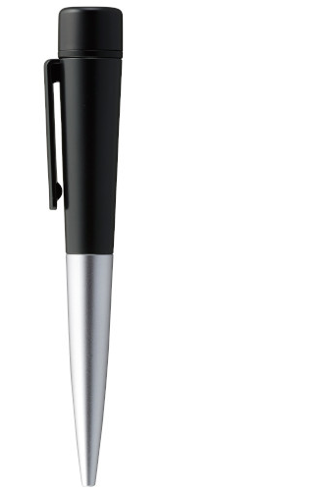
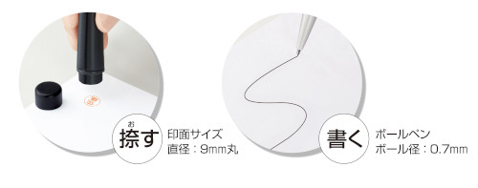
【提案書】
シャチハタ ネームペンディアレ (メールオーダー式)
特徴
これ1本で書くと捺すができるシャチハタの印鑑付きネームペン。軽量で持ち歩きやすく職場でも大活躍。メタリック調で高級感があるので、名入れをして卒業や創立の記念品にご活用ください。
納期
仕様
納期スペース
カラー展開 : 全7色
サイズ : 17.5×21.2×127.1mm
重量 : 14.8g
機能 : ネーム印・ボールペン一体型。
注意事項 : ※ネーム印の文字の指定についてはメールオーダー式で承ります。 ※商品の色は、実際の色とは異なります。 ※印鑑証明には使用しないでください。
備考 : ※[ボール径]0.7mm [印面サイズ]直径9mm [書体]8種類 [インキ色]6色クラフト墨はダイナコムウェア株式会社に使用許諾を受けた書体です。 ※ネーム印は、補充なしで約3,000回捺すことができます。
お見積
お見積りスペース

Slide 24
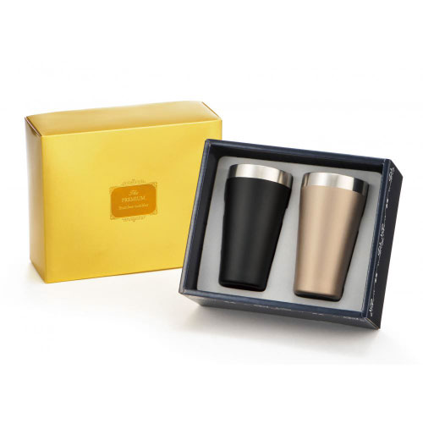
【提案書】
プレミアム 真空ステンレスペアタンブラー
特徴
ブラックとシャンパンゴールドの二色セットになったステンレスタンブラーです。真空二層構造ですので保温・保冷力が高く喜ばれます。高級感のあるゴールドパッケージもポイント！
納期
納期スペース
仕様
素 材：ステンレス
サイズ：口径7.4cm 高さ13.5cm（包装形態： 化粧箱入り）
容 量：340ml
重 量：282g
お見積
お見積りスペース

Slide 25
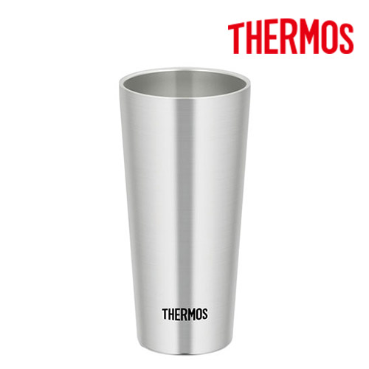
【提案書】
サーモス 真空断熱タンブラー 350ml
特徴
非常にシンプルなデザインのため、名入れプリントするオリジナルデザインもよく映えてオシャレな350mlタンブラー。外側が熱くならず、結露もしにくいため使い勝手は抜群です。
納期
納期スペース
仕様
サイズ ： 幅70×奥行70×高さ145mm
容 量 ： 350ml
重 量 ： 200g
機 能 ： 保温・保冷
お見積
お見積りスペース

Slide 26
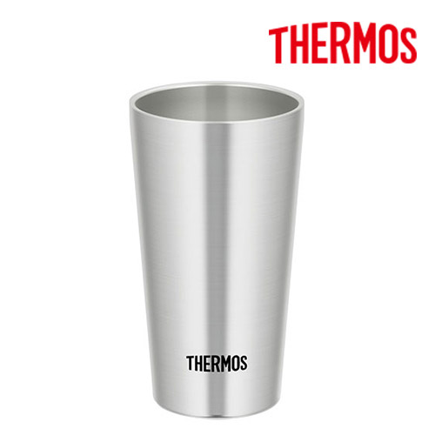
【提案書】
サーモス 真空断熱タンブラー 300ml
特徴
非常にシンプルなデザインのため、名入れプリントするオリジナルデザインもよく映えてオシャレな300mlタンブラー。外側が熱くならず、結露もしにくいため使い勝手は抜群です。
納期
納期スペース
仕様
サイズ ： 幅70×奥行70×高さ125mm
容 量 ： 300ml
重 量 ： 100g
機 能 ： 保温・保冷
お見積
お見積りスペース

Slide 27
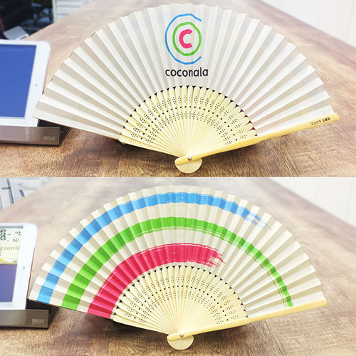
【提案書】
オリジナル扇子（両面貼り紙）
特徴
表と裏の両面に紙を貼ることで、骨が見えなくなり、見た目が美しく、高級感がぐっと増した仕上がりの扇子です。両面同柄や両面別柄などお客様のご要望に沿ったオリジナル扇子を製作します。
商品写
納期
納期スペース
仕様
素材：紙・竹（白・茶・黒）
サイズ：7寸30間
備考：印刷：両面オフセット印刷
お見積
お見積りスペース

Slide 28
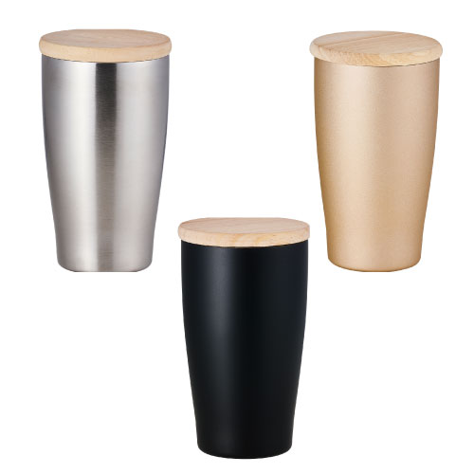
【提案書】
ウッドキャップ・ステンレスタンブラー
特徴
真空二重構造のステンレス素材で保冷温効果が高く、また天然木の蓋がお洒落な雰囲気を醸し出す上質なタンブラーです。オリジナル名入れも可能なため、物販用や記念用などにもおすすめです。
納期
納期スペース
仕様
素 材：ステンレス、天然木、シリコン
サイズ：縦80×横80×奥行142mm（包装形態：箱入）
備 考：シルバー、シャンパンゴールド、マットブラック
お見積
お見積りスペース

Slide 29
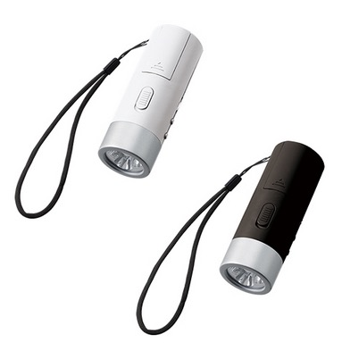
【提案書】
立てておけるラジオ付トーチライト
特徴
ワイドFMのラジオ機能が搭載された、災害時などにとっても役立つトーチライトです。カラーバリーションはブラックとホワイトの2色展開です。ちょっとした特典用などにもおすすめ。
納期
納期スペース
仕様
素 材：ABS 他
サイズ：φ46×125(mm)
付属品：単4乾電池3本(付属)、取説付
包 装：エアパッキン、紙箱
備 考：ブラック・ホワイト
お見積
お見積りスペース

Slide 30
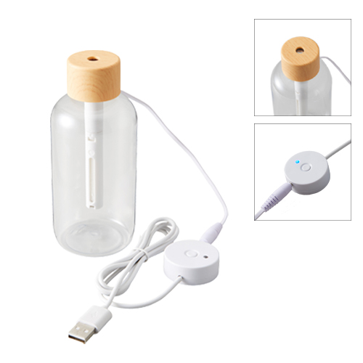
【提案書】
パーソナル加湿器 木目調クリアボトルタイプ
特徴
オフィスのデスク上などに置くのにぴったりサイズなクリアボトルタイプの加湿器です。３時間で電源が自動でオフになる空焚き防止機能付き。
名入れ可能ですのでオリジナルグッズに是非！
納期
納期スペース
仕様
素 材：PET、ABS 他
サイズ：本体/Φ58×135mm、USB電源ケーブル/約1000mm
（包装形態：OPP袋､紙箱）
付属品：取説付､交換用吸水芯2本付属､USB電源ケーブル付属(約1000mm)
備 考：ナチュラルウッド
お見積
お見積りスペース

Slide 31
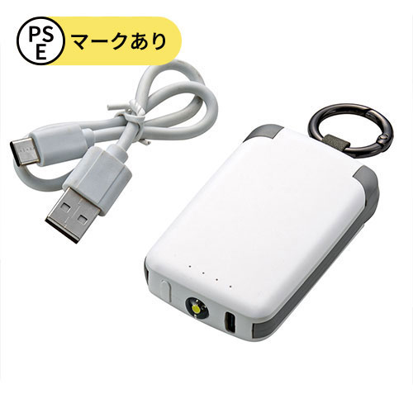
【提案書】
ライト付バッテリー2000
特徴
災害時などでも非常に役立つライト機能付きのモバイルバッテリー。リサイクルABS樹脂仕様で環境にも配慮したアイテムで、名入れプリントもよく映えますので販促用にもおすすめ。
納期
納期スペース
仕様
素材：リサイクルABS
包装：箱入 箱サイズ/100×66×19mm
備考：USB 充電ケーブル付(Type-C)
お見積
お見積りスペース

Slide 32
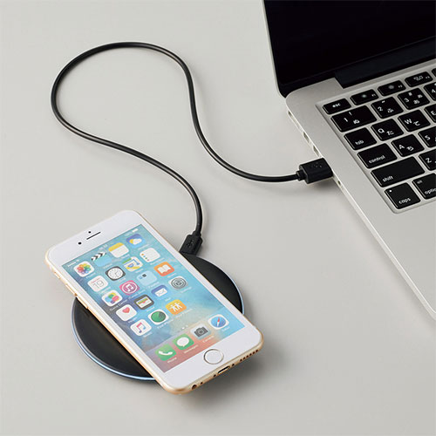
【提案書】
ワイヤレス充電器 ラウンド10W
特徴
10Wの高速充電可能な上、コンパクトなワイヤレス充電器です。オリジナル名入れ可能なアイテムですのでイベント等で配布するノベルティ用としてもおすすめです。是非ご活用ください。
納期
納期スペース
仕様
素 材：ABS 他
サイズ：φ100×7(mm)
機 能：出力/10W
付属品：取説付、micro USBケーブル付属Qi規格対応
包 装：エアパッキン、紙箱
備 考：ブラック・ホワイト
お見積
お見積りスペース

